Slide 1
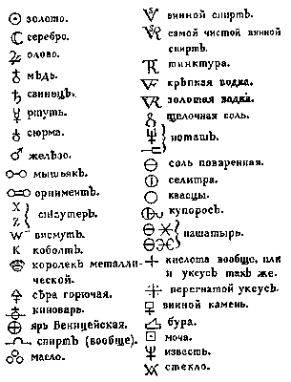
Первые
химические
символы

Slide 2
Интеллектуальная игра «Химические элементы»

Slide 3
Приветствие
Команда « Галогены»

Slide 4
Приветствие
Команда «Лантаноиды»

Slide 5
Химическая терминология
Назвать слова, начинающиеся на определенную букву, имеющие отношение к химии.
Хромотография
Хлорид
Хрусталь Хлороводород Хром
Хлор
Хемосорбция Хромат
Халькопирит Хлорат

Slide 6
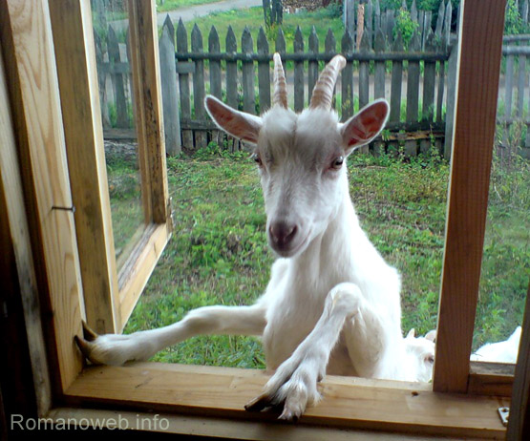
Послушай сказку
Внимательно послушайте сказку про сернистого козлика, найдите химические элементы и напишите их знаки.

Slide 7
Химические элементы и их произношение.
Свинец Pb Плюмбум
Мышьяк As Аурум
Ртуть Hg Станиум
Сурьма Sb Арсеникум
Золото Au Феррум
Олово Sn Хидраргирум
Медь Cu Пэ
Фосфор P Купрум
Серебро Ag Аргентум
Железо Fe Стибиум

Slide 8
Прочитай формулы химических соединений
K₂CO₃ CH₃COOH
Fe₃(PO₄)₂ PbS
AgCL C₂H₅OK
CaSiO₃ Sn(OH)₂
KMnO₄ CuBr₂
NH₄OH HI

Slide 9
Прочитай формулы химических соединений
C₆H₅ONa AgNO₃
HMnO₄ K₂SiO₃
(NH₄)₂SO₄ MgCO₃
FeBr₂ SO₂
SnCL₂ Ba(OH)₂
Cu₃(PO₄)₂ NaHCO₃

Slide 10
Химическая магия
Техника безопасности:
Если ищешь новый яд и рецепт взрывчатки, нужно надевать халат и ещё перчатки.
Чтоб не стало никогда на душе нам пусто, будем магии всегда постигать искусство.

Slide 11
Пантомима

Slide 12
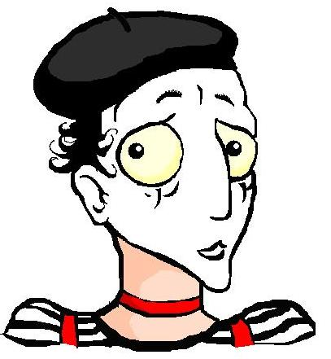
Пантомима

Slide 13
«Черный ящик»
Прослушайте описание вещества и отгадайте что находится в ящике.

Slide 14
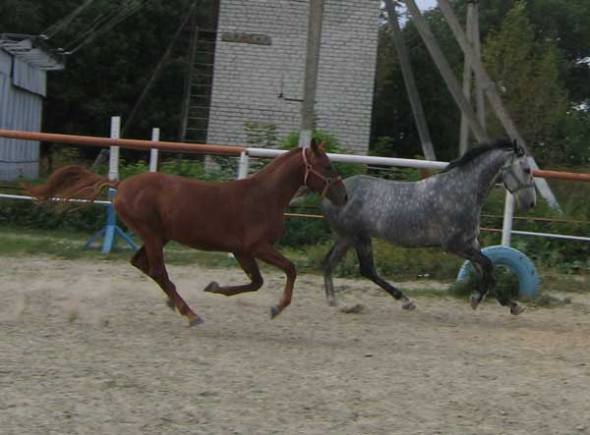
Дальше - дальше
За 2 мин команда должна дать как можно больше ответов на вопросы. Каждый правильный ответ оценивается 1 баллом.

Slide 15
Весь мир у нас в руках
В таблице элементов
Поддерживайте нас,
Мы ждем аплодисментов.

